Slide 1




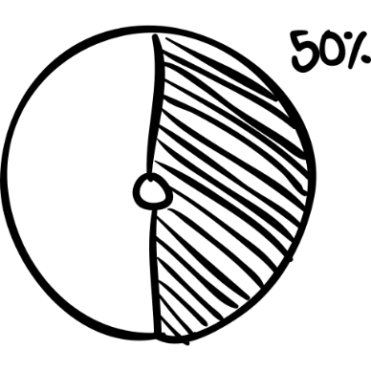



START

Slide 2
목차 Table of contents
×
개요
요구사항정의서
흐름도
ERD
화면설계서

Slide 3
개요 Outline

Slide 4
요구사항정의서 Requirement Definition

Slide 5
흐름도 Flow Chart

Slide 6
ERD Entity Relationship Diagram

Slide 7
화면설계서 Wire Frame

